Slide 1

YANGYANG INTERNATIONAL CHATEAU · NINGXIA
宁夏阳阳国际酒庄
一个字，一座山，三代人
贺兰山东麓列级酒庄 2026

Slide 2


阳 阳
01
WHO WE ARE
我们是谁
品牌 · 创始人 · 一个汉字的三代承诺

Slide 3
阳 阳
一章 · 我们是谁
中国唯一把三代承诺写进商标的酒庄
「贺」是贺兰山的贺。拆开是力、口、贝 —— 交给三代人。
贺兰山东麓带「贺」字的酒名很多，真正把「贺」注册成商标的，只有阳阳一家。
03

Slide 4

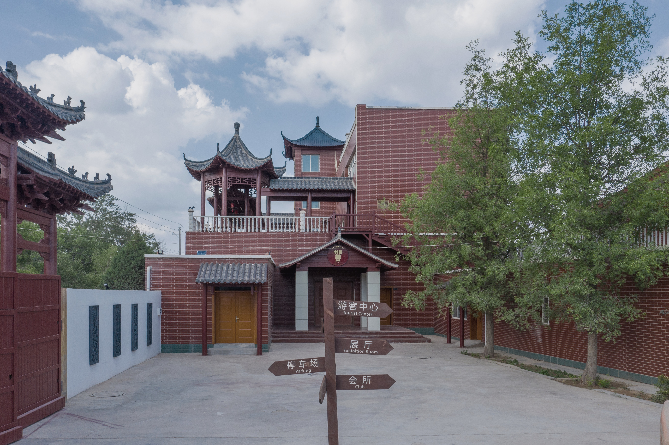
阳 阳
一章 · 起点
1996 · 宁夏第一瓶干红
1996
参与酿造宁夏第一瓶干红
2001
注册「贺」牌商标
2011
酒庄建成于自家庭院
公司主体 2018 年改制为股份有限公司。
04

Slide 5
阳 阳
一章 · 创始人
三十年，三次归来
两次被迫离开，两次重新开始。
1996
进入玉泉营葡萄酒厂，参与酿出宁夏第一瓶干红
—
因经营不善退出，转投他业东山再起
2001
与西夏王联合创办贺兰山特产开发公司，注册「贺」牌
2005
因病二次离开酿酒业
2008
身体好转，重回酒厂
2011
创建阳阳国际酒庄，至今未再离开
「再离开酿酒这件事，就是我生命的尽头。」 —— 创始人 何宏
05

Slide 6
阳 阳
一章 · 品牌内核
贺 ＝ 力 ＋ 口 ＋ 贝
商标「贺」被拆成三个部件，交给三代人。
第 一 代
第 二 代
第 三 代
力 · 出力
口 · 立信
贝 · 收获
开荒、种树、把第一瓶酒酿出来。
苦活、脏活、看不见回报的活。
做品质、做口碑，
让喝过的人愿意告诉下一个人。
前两代守住了，
第三代才配拿到。
一个字，一座山，三代人。 One Character. One Mountain. Three Generations.
06

Slide 7
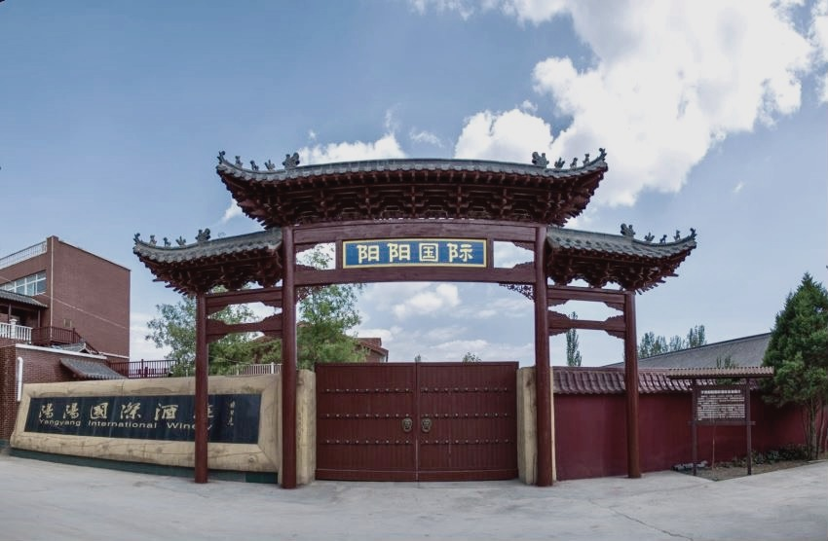
阳 阳
一章 · 名字
「阳阳」是女儿的名字
与许多偏西化的酒庄名字不同，
「阳阳」直接取自创始人女儿何阳阳的名字。
他希望喝到这酒的人，觉得亲切、温暖。
今天，何阳阳担任公司总经理。
品牌名、创始人的女儿、现任掌门人，是同一个人。
酒庄名取自家人之名，在中国精品酒庄中并不多见。
07

Slide 8
阳 阳
02
TERROIR & ESTATE
产区与酒庄
风土 · 种植 · 酿造

Slide 9
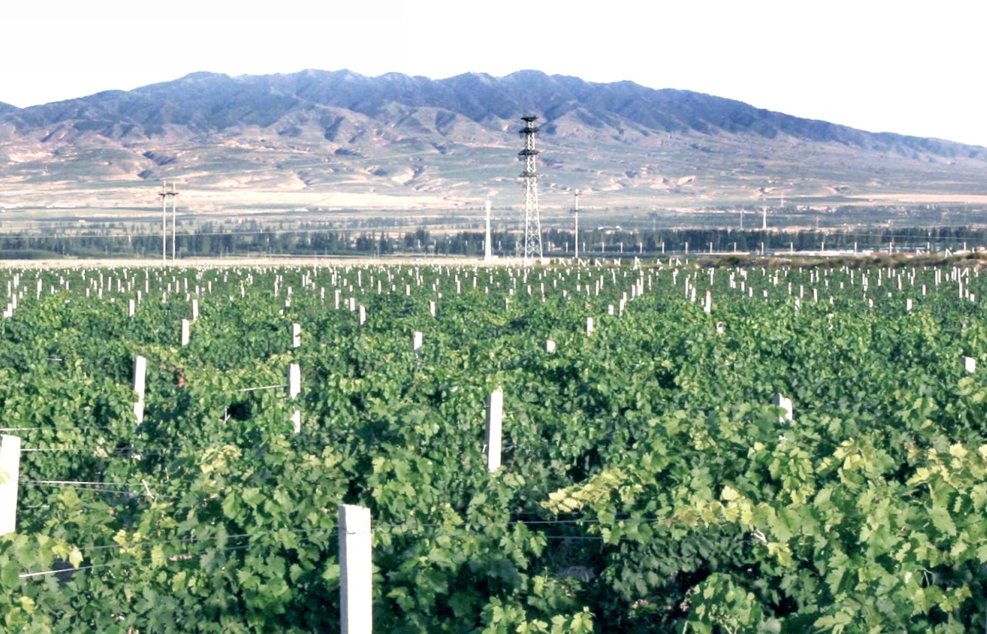
阳 阳
二章 · 风土
北纬 38 度 · 黄金种植带
北纬 37°43′–39°23′
与波尔多同处黄金种植带
年日照约 3000 小时
昼夜温差 20℃ 以上，酚类物质积累充分
年降水量约 200 毫米
干燥少雨，病虫害少，可少用或不用农药
砂砾淡灰钙土
透气排水良好，弱碱性，富钾钙与矿物元素
贺兰山东麓葡萄酒为国家地理标志保护产品；产区已收录于《世界葡萄酒地图》第七版。
09

Slide 10
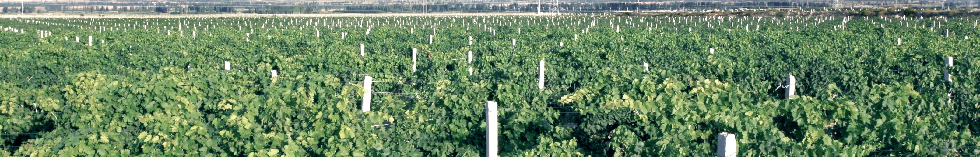
阳 阳
二章 · 产区
中国最大的酿酒葡萄产区
60.2
1.4
401.6
320.22
万亩
亿瓶
亿元
亿元
全区酿酒葡萄种植面积
年葡萄酒产量
产业综合产值
「贺兰山东麓葡萄酒」品牌价值
数据来源：宁夏日报 2026 年公开报道（2023 年度）
10

Slide 11
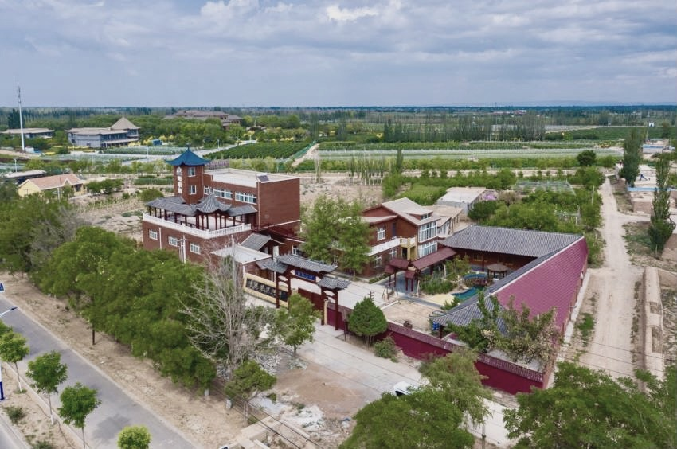
阳 阳
二章 · 酒庄
酒庄实景
酒庄由创始人自家庭院改造而成，红砖红瓦，面依黄河，背靠贺兰。
11

Slide 12
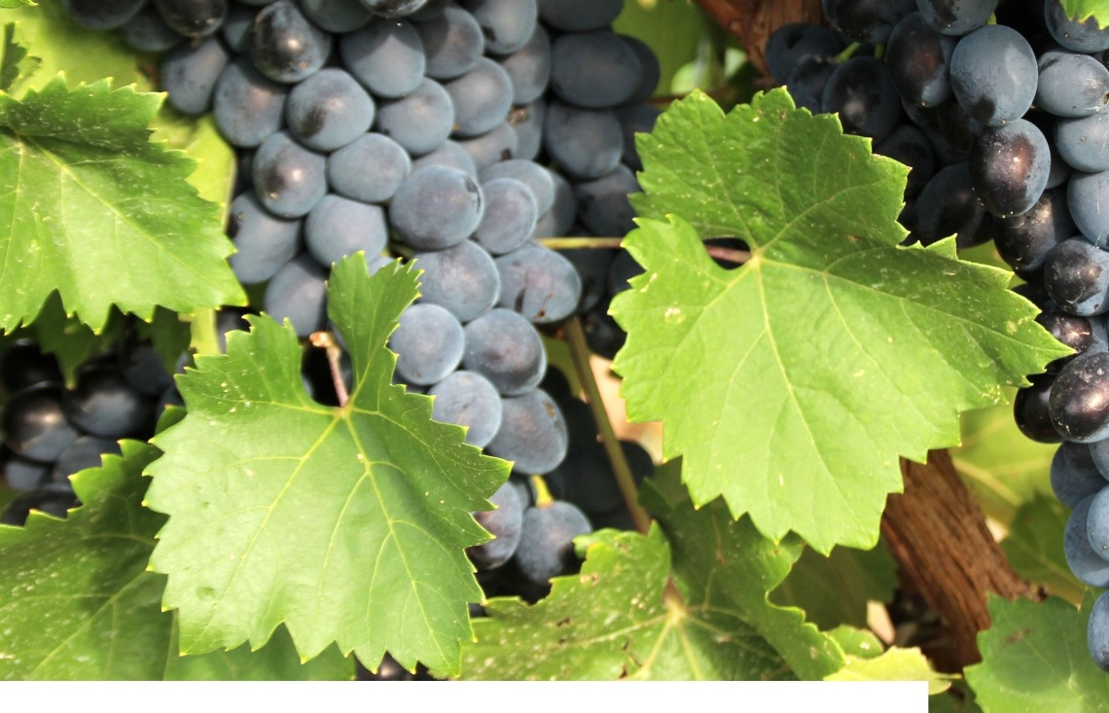
阳 阳
二章 · 工艺
七分原料，三分工艺
以沼液替代农药化肥
建设沼气站，追求零农残、无公害
引黄河水灌溉
水质无污染，满足各生长期水分需求
全部手工采摘
逐串人工挑选，确保原料健康品质
法国橡木桶陈酿
500 吨橡木桶陈酿能力，至少 8 个月以上
冬季埋土防寒 —— 零下 20℃ 的冬天，把葡萄树埋进土里，这是宁夏产区的必修课。
12

Slide 13
阳 阳
03
CREDENTIALS
资质与荣誉
权威认证 · 国际赛事

Slide 14
阳 阳
三章 · 资质
资质与认证
宁夏贺兰山东麓列级酒庄
葡萄酒酒庄酒证明商标
2021 年第五次评定 ｜ 全产区 57 家列级酒庄之一
中国首批获得使用权的 16 家酒庄之一
国家地理标志保护产品
美国 FDA 认证
继昌黎、烟台之后全国第三个获此认证的产区
2023 年取得
出口食品生产企业备案
深圳前海股权交易中心挂牌
可直接出口，无需借道
2018 年挂牌，代码 366227
贺兰山东麓列级制分五级，每两年评定一次，逐级晋升。
14

Slide 15
阳 阳
三章 · 荣誉
国际赛事荣誉
代表单品「贺牌 · 力」「贺牌 · 口」为获奖主力。
01
Decanter 亚洲葡萄酒大赛 金奖 / 银奖 / 铜奖
02
Berliner Wein Trophy 柏林葡萄酒大奖赛 金奖 / 银奖
03
CMB 布鲁塞尔国际葡萄酒大奖赛 金奖
04
Gilbert & Gaillard 国际葡萄酒大奖赛 金奖
05
Asia Wine & Spirits Awards 双金奖
06
中国（宁夏）贺兰山东麓国际葡萄酒大赛 大金奖
07
bettane+desseauve China Top 10 Rising Stars
以上奖项均可提供证书原件核验。
15

Slide 16
阳 阳
04
GLOBAL
国际化与合作
出口 · 专家 · 定制

Slide 17
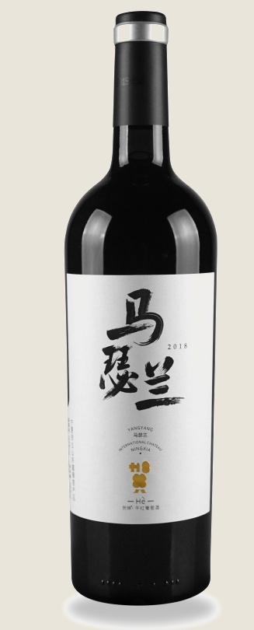
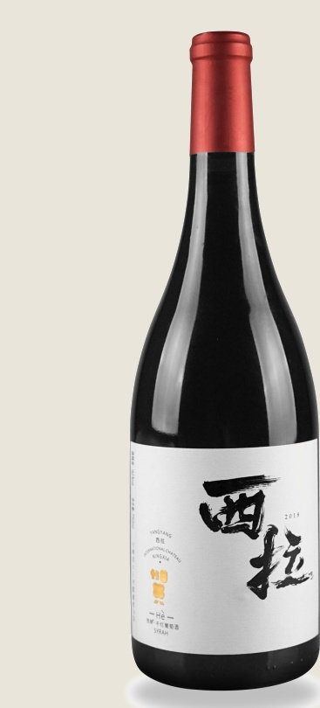
阳 阳
四章 · 出口
出口版图
日本
2018 年贺牌中国风系列、珍藏系列正式出口日本，由日本葡萄酒评论家青山宗典推介。
美国
2023 年取得 FDA 认证。
欧洲
经中欧班列向欧洲出口，产品进入法国、意大利市场。
航空
与春秋航空开展合作。
出口业务目前占出货总量约 1%，国内市场仍为主体。
17

Slide 18
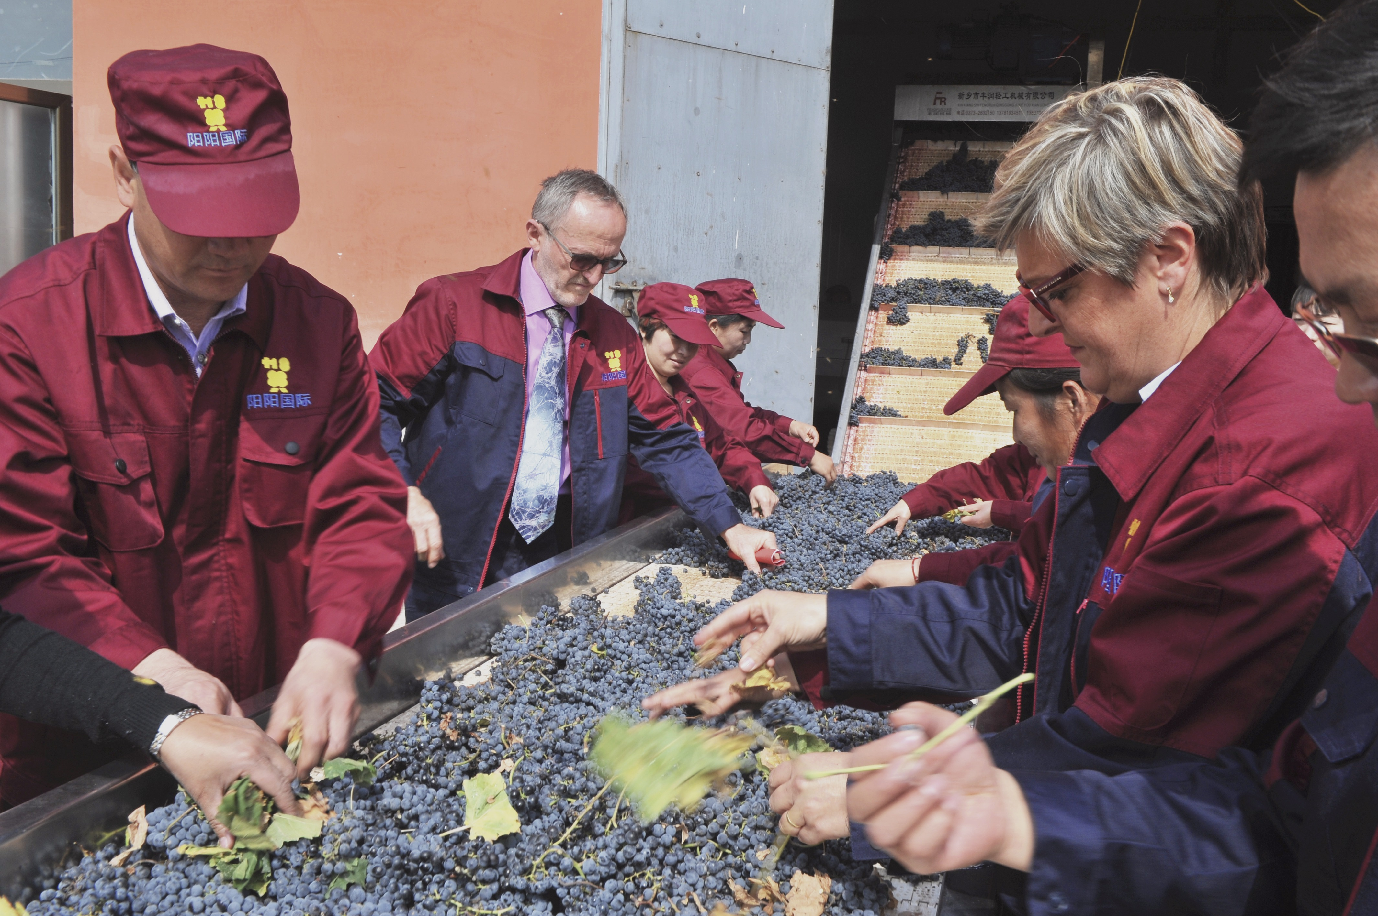
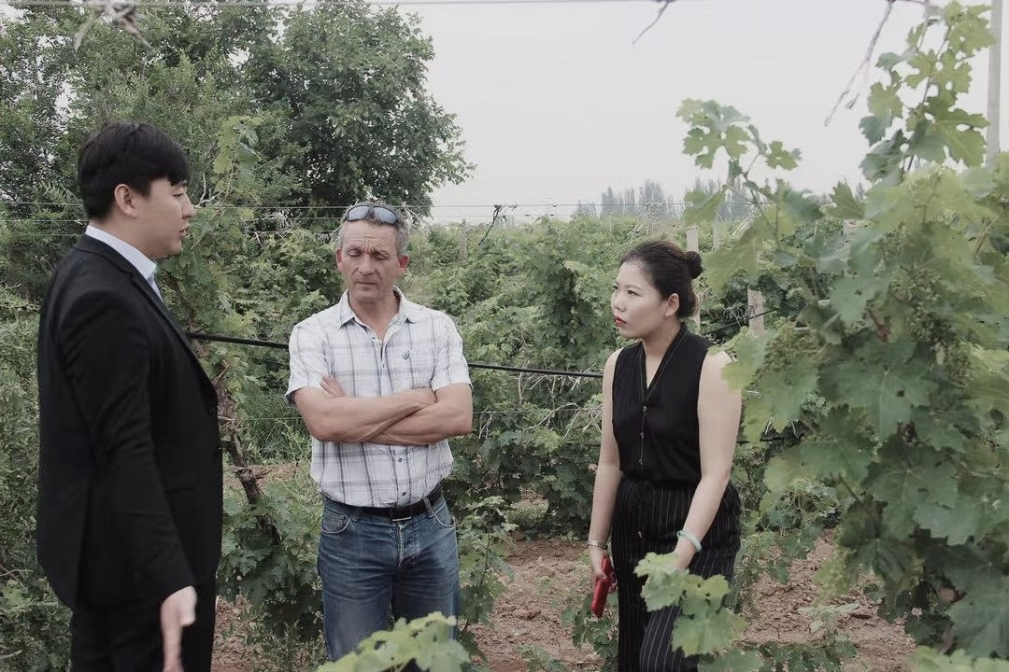
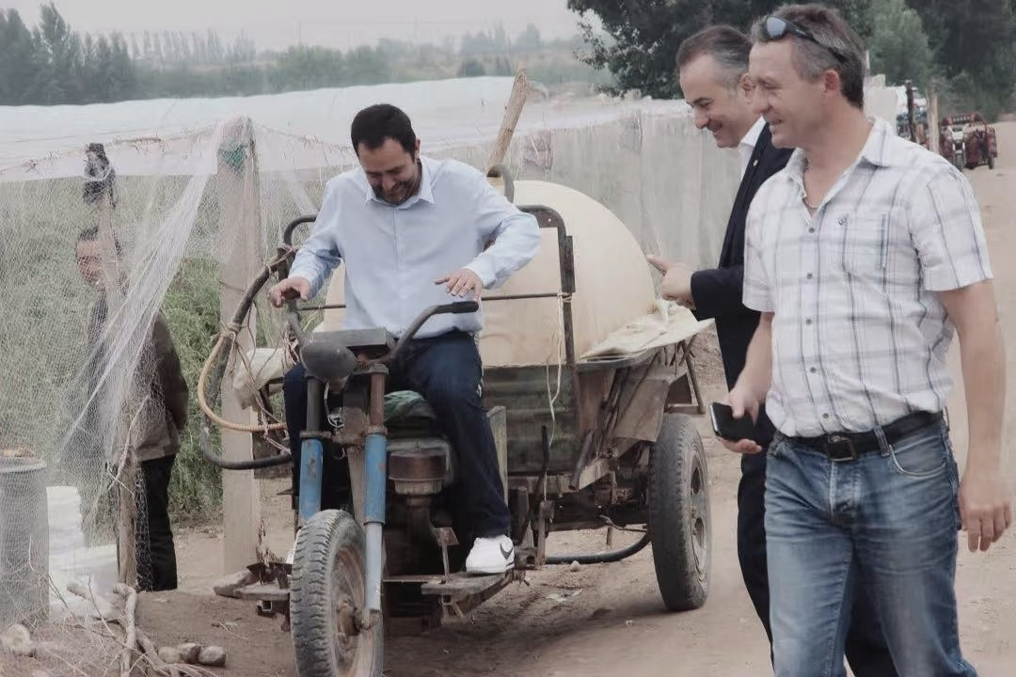
阳 阳
四章 · 专家
国际酿造顾问
雅歌 · 贝豪 博士
李 华 博士
贝玛格雷家族
法籍酿酒顾问
法国伯朗德古堡第十三代堡主
中法友好红酒大使
酒庄名誉顾问
中国葡萄酒学界代表人物
「波尔多葡萄酒教父」
波尔多唯一拥有四座列级庄的家族
曾到访阳阳国际酒庄
2018 年与法方签订中法酿造技术合作协议，宁夏阳阳国际葡萄酒研究所同期揭牌。
18

Slide 19
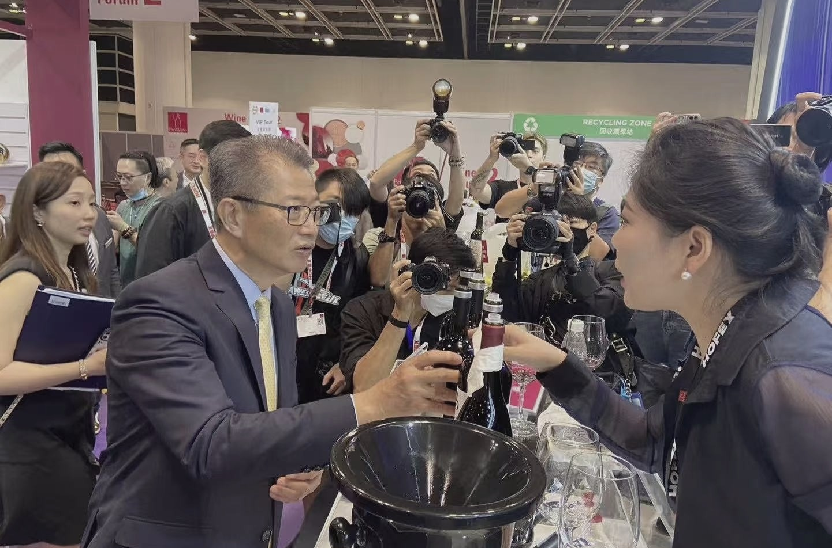
阳 阳
四章 · 展会
国际展会与推介
香港
HOFEX & ProWine 国际酒展
宁夏
贺兰山东麓国际葡萄酒博览会
法国
ASI 国际侍酒师协会推荐会
19

Slide 20
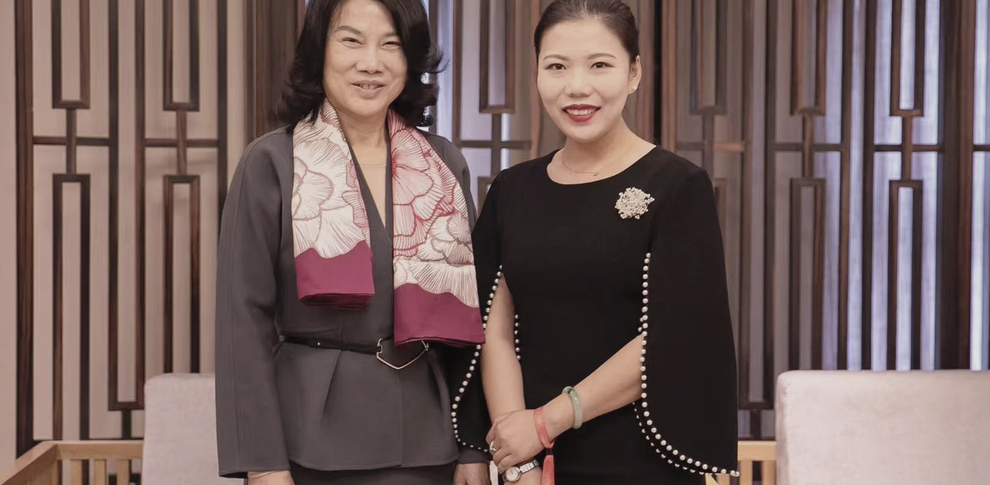
阳 阳
四章 · 定制
企业定制与代加工
为格力、方太等知名企业提供过定制服务。
酒庄具备从酒体设计、酒标定制到小批量灌装的完整交付能力，代加工资质：2023 年入围中国石油宁夏销售公司自有品牌中标候选人。
优 势 一
优 势 二
优 势 三
优 势 四
高毛利率
低库存风险
决策链短
周期可控
20

Slide 21
阳 阳
05
PRODUCTS
产品体系
力 · 口 · 贝 三条产品线

Slide 22
阳 阳
五章 · 产品线
力 · 口 · 贝 三条产品线
以商标「贺」的三个部件命名，价格带不重叠，各自承担不同角色。
力 线
128 – 398 元
日常 · 入门 · 走量
哑光本白纸 ｜ 单色墨黑印刷
口 线
398 – 798 元
主力 · 商务 · 口碑
专色印刷 ｜ 压凹工艺
贝 线
1288 元以上
珍藏 · 礼赠 · 收藏
手工纸 ｜ 烫金细线 ｜ 手写编号
22

Slide 23
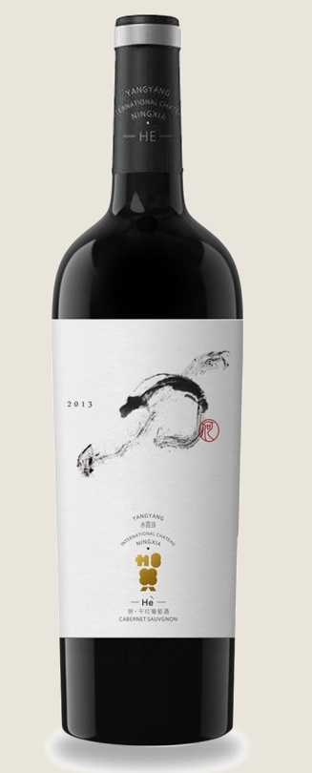
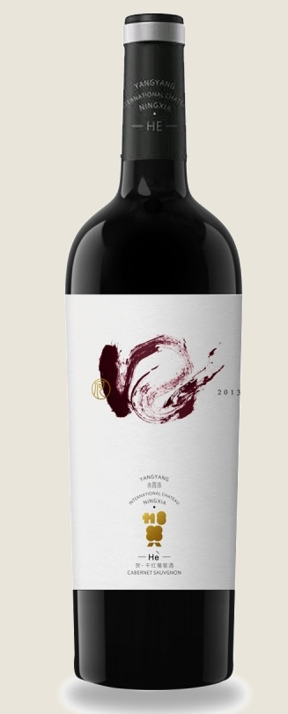
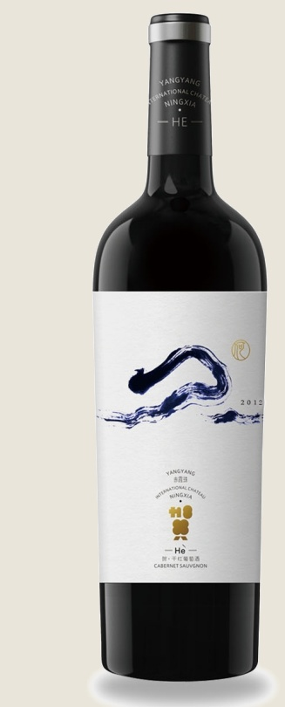
阳 阳
五章 · 中国风系列
贺牌 · 中国风系列
力、口、贝 —— 酒庄的灵魂产品，年产量各 10000 瓶。
贺牌 · 力
贺牌 · 口
贺牌 · 贝
赤霞珠干红
蛇龙珠干红
赤霞珠干红
2018 · 13.5%vol · 750ml
2018 · 13.5%vol · 750ml
2018 · 14%vol · 750ml
338 元
368 元
398 元
23

Slide 24
阳 阳
五章 · 品种系列
贺牌 · 品种系列
贺牌 · 马瑟兰
贺牌 · 西拉
马瑟兰 100% 干红
西拉 100% 干红
2018 · 15.5%vol · 750ml
2018 · 14.5%vol · 750ml
499 元
499 元
24

Slide 25
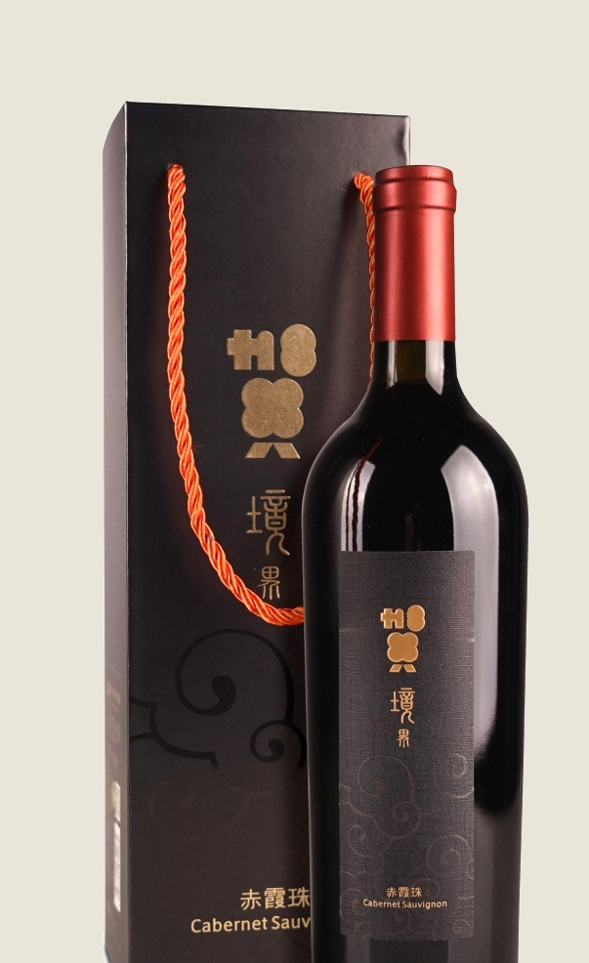
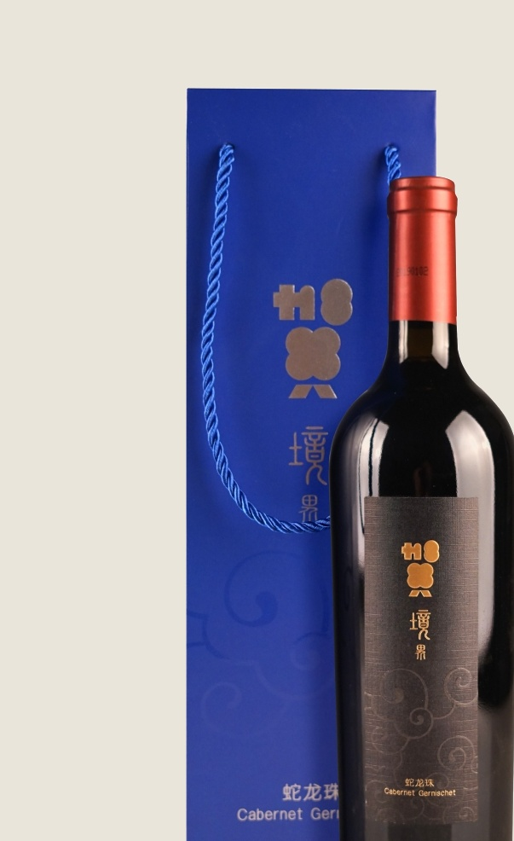
阳 阳
五章 · 境界系列
贺牌 · 境界系列
选用贺兰山东麓老藤葡萄，手工挑选，整粒发酵，橡木桶陈酿。
贺牌 · 境界 · 赤霞珠
贺牌 · 境界 · 蛇龙珠
干红葡萄酒
干红葡萄酒
2015 · 14.5%vol · 750ml
2015 · 13.5%vol · 750ml
1980 元
1980 元
25

Slide 26
阳 阳
06
CHANNELS
渠道与合作
品鉴中心 · 主题酒店 · 合作方式

Slide 27
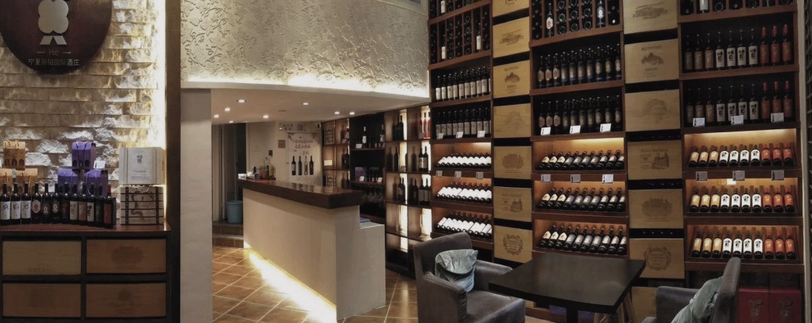
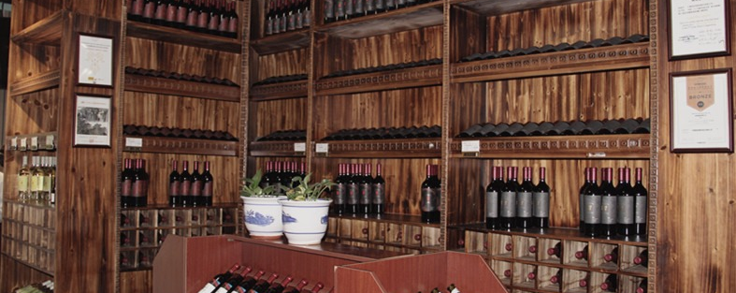
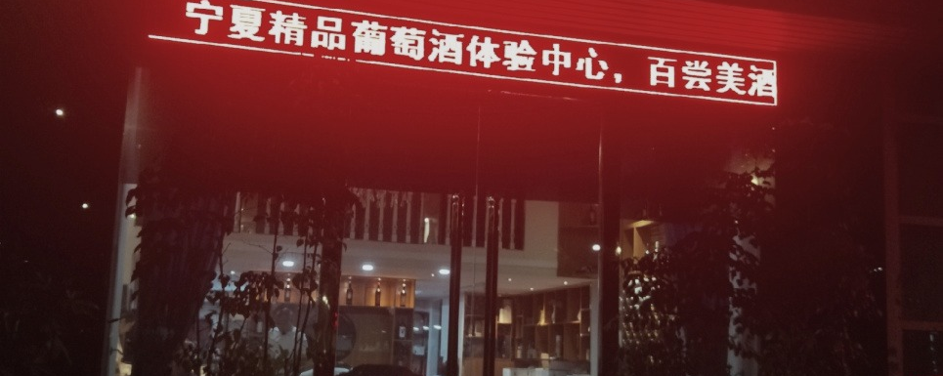
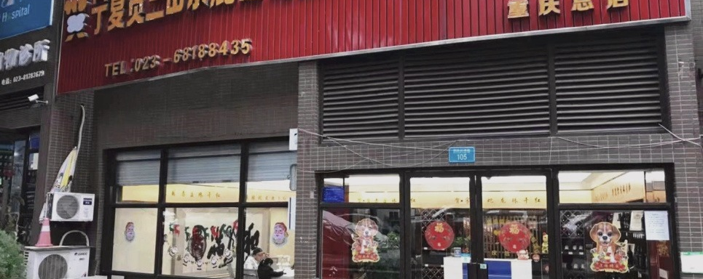
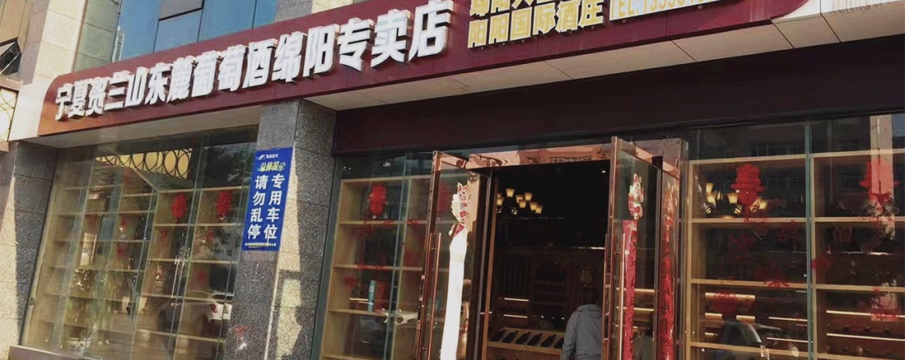
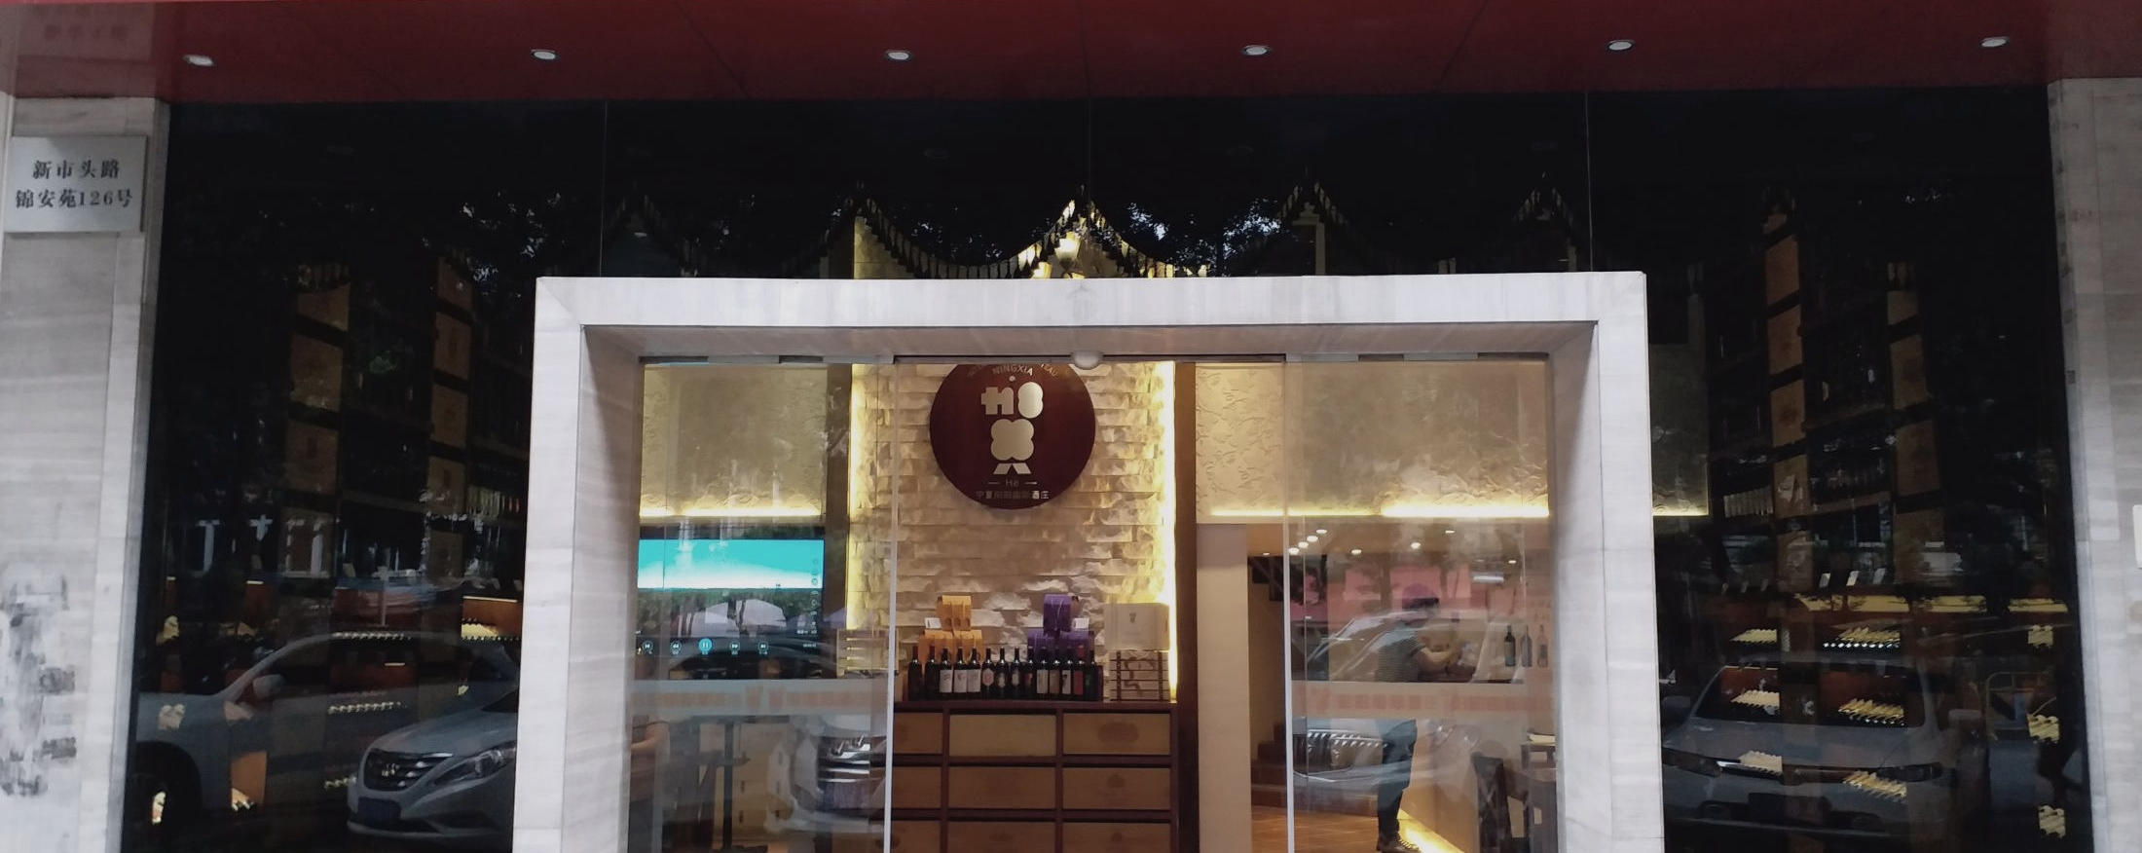
阳 阳
六章 · 渠道
全国品鉴中心
广东
江苏昆山
深圳
重庆
四川绵阳
更多城市
品鉴中心统一形象、统一供货，承担线下体验与私域转化。
27

Slide 28
阳 阳
六章 · 酒店
葡萄酒主题酒店
一夜尝遍贺兰山东麓
宁夏首家
西北地区唯一
40 余家
贺兰山东麓实体酒庄产品
四项服务
旅游 · 会议 · 培训 · 品鉴
提供酒庄旅游、会议交流、葡萄酒培训与品鉴服务。
28

Slide 29
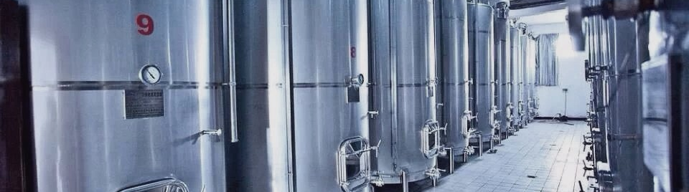
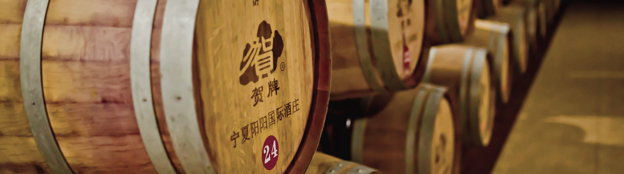
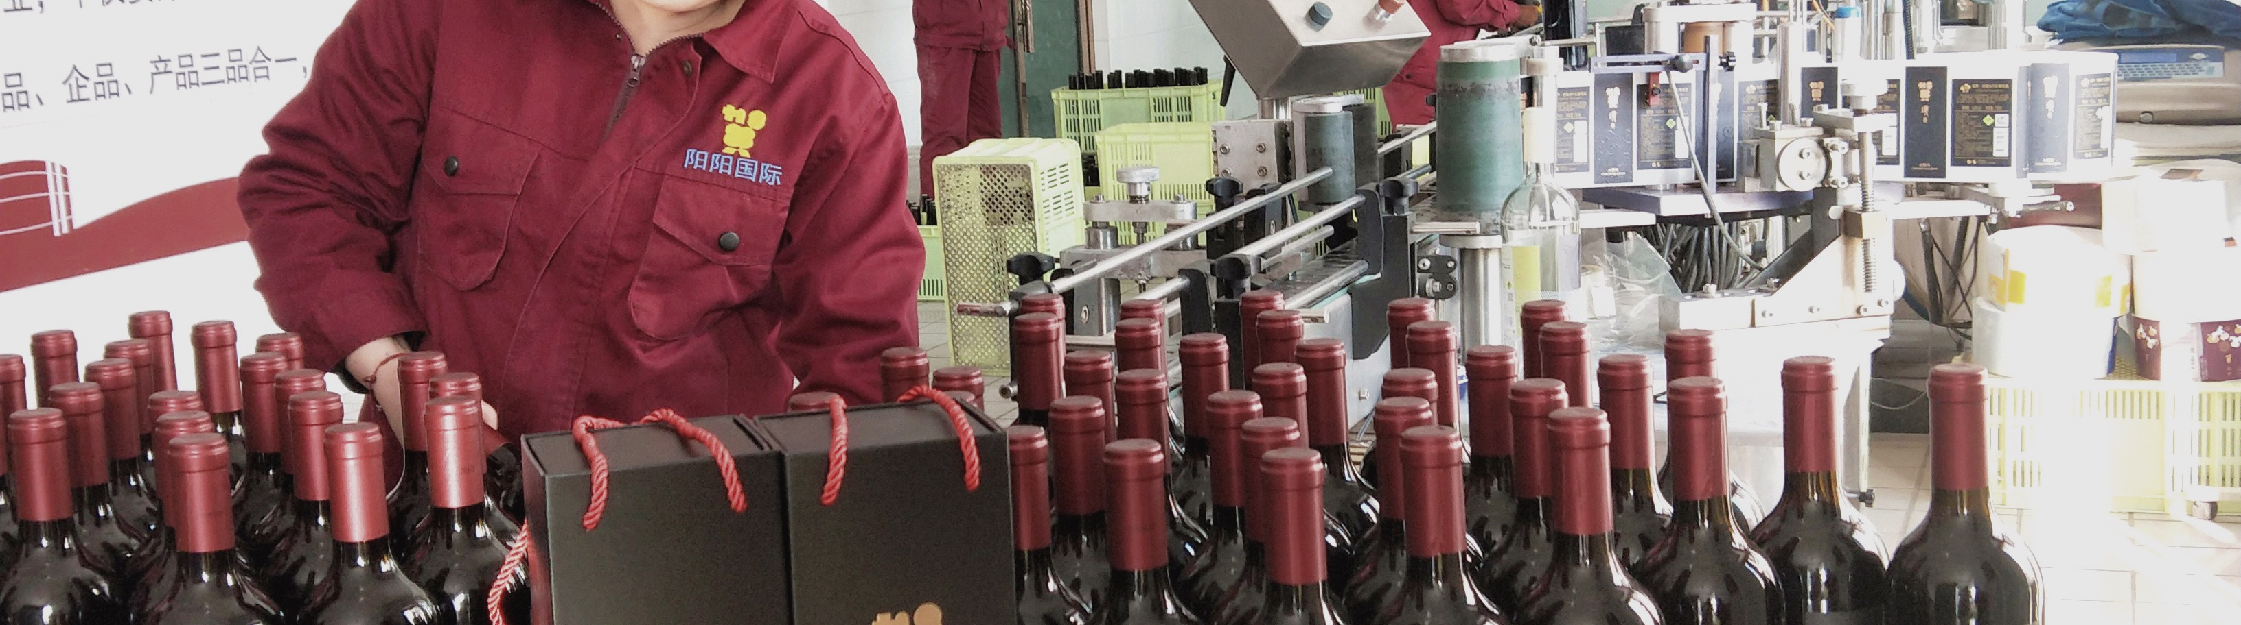
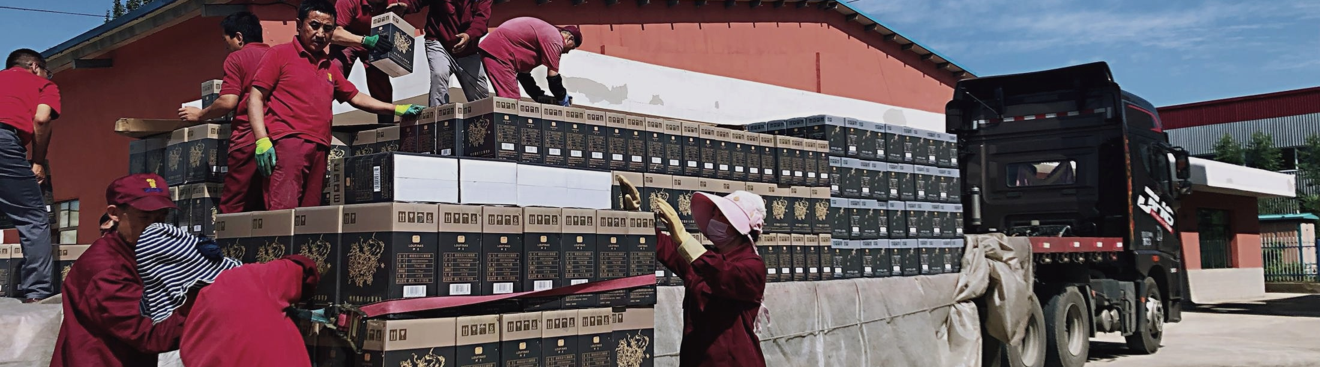
阳 阳
六章 · 生产
酿造与团队
从葡萄种植、采收、发酵、陈酿到灌装，全流程自有。
29

Slide 30
阳 阳
六章 · 合作
六种合作方式
01
区域经销
02
品鉴中心
按省 / 市划分区域，提供产品、物料与培训支持
统一形象、统一供货，共建线下体验入口
03
企业定制
04
代加工 OEM
酒体设计 + 酒标定制 + 小批量灌装
具备大客户代加工资质与产能
05
酒庄旅游
06
线上分销
接待参观、品鉴培训、会议与团建
电商与私域推广，配套物料与内容支持
欢迎与我们联系，洽谈区域合作与定制业务。
30

Slide 31
YANGYANG INTERNATIONAL CHATEAU · NINGXIA
宁夏阳阳国际酒庄
一个字，一座山，三代人
宁夏银川市永宁县农垦国营玉泉营农场葡萄小镇
0951-3065555

